Slide 1
FPGA SIGNAALITÖÖTLUS –
signaali sagedusmuundamine algfaasi säilitamisega
Jonatan Raudsepp
Juhendaja Hardi Selg

Slide 2
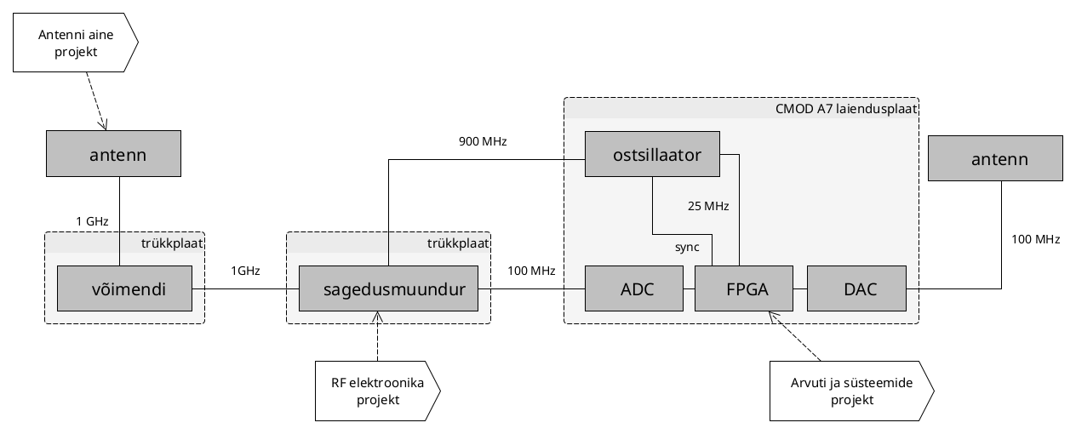
testseade ESTCube LuNA positsioneerimise testimiseks

Slide 3
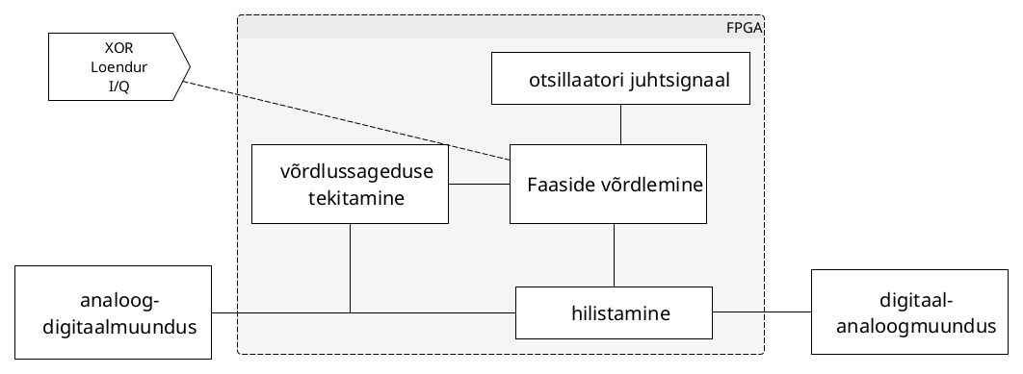
Põhiline eesmärk

Slide 4
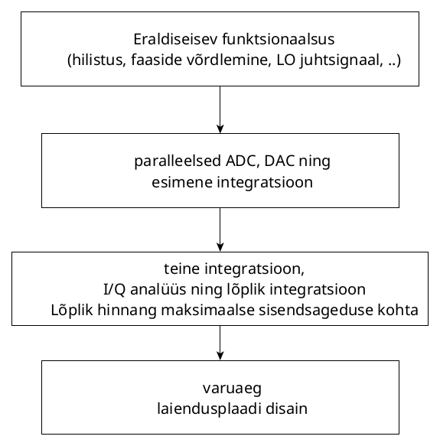
Plaan

Slide 5
SPRINT 1 – Ehitusklotside valideerimine
Sisendsignaali lugemine, kasutades FPGA sisseehitatud ADC-d
Signaali ajaline viivitamine
Signaali sageduse vähendamine (1/2; 1/4)
LO juhtsignaali genereerimine
Signaali ja juhtsignaali algfaaside võrdlemine (XOR-loogika / loenduriga mõõtmine)
Väljundsignaali edastamine
Juhtsignaali sageduse kontrollimine (valikuline)
Väline liidestamine üle jadaliidese (valikuline)

Slide 6
SPRINT 2 – Lõppeesmärgi teostus madalatel sagedustel
Paralleelse ADC eraldiseisev kasutamine
Paralleelse DAC-i eraldiseisev kasutamine
Testimiskeskkond implementatsiooni testimiseks
Erinevate moodulite integreerimine üheks töötavaks implementatsiooniks
Faasivõrdluse algoritmi 2. etapp (nt I/Q) algus

Slide 7
SPRINT 3 – Lõppeesmärgi teostus
Faaside võrdlemise algoritmi lõplik implementatsioon
Maksimaalse toimiva sisendsageduse määramine
Lõppeesmärk 1 lõplik teostus
Lahenduse mõõtmine ning valideerimine

Slide 8
SPRINT 4 – Varuaeg ning valikuline laiendusmooduli disain
Trükkplaadi disain – ADC, DAC, LO, CMOD A7, ...
Komponentide lõplik valik

Slide 9
AITÄH

